Slide 1

День машиностроения
26 сентября
Подготовила
Воспитатель МАДОУ № 304
Заглубоцкая Л.С.

Slide 2
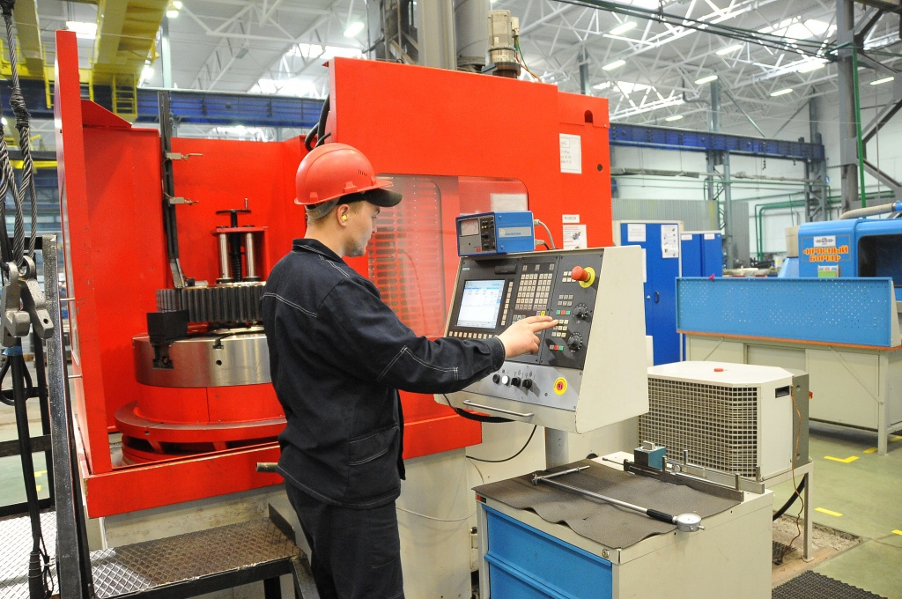
Машины сейчас нас везде окружают, Без них наша жизнь бы сложнее была. Машиностроитель, тебя поздравляют Всей нашей России большой города! Семьи тебе крепкой и больше везенья, И все, что ты хочешь, всегда обретать! В работе – большого тебе вдохновенья От чистого сердца хотим пожелать! В станках, чертежах, документах, деталях Машиностроитель - как рыба в воде. Такого набора умений и знаний Не встретишь, пожалуй, ни в ком и нигде. Машин, механизмов огромных и сложных Ты сотни и тысячи можешь создать. Так пусть обязательно станет возможным Всё то, что ты хочешь себе пожелать!

Slide 3
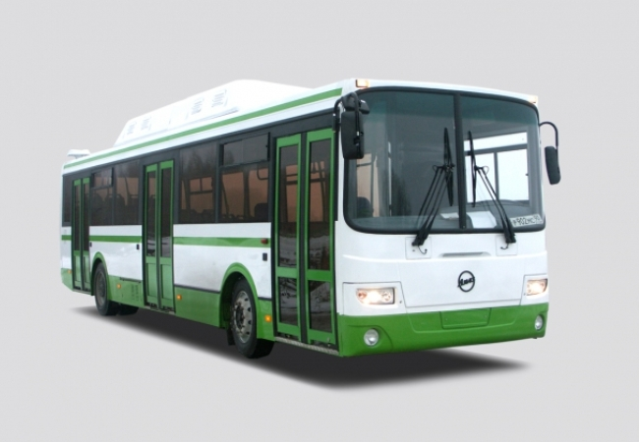
АВТОБУС
Я ночую в гараже…
Хватит, выспался уже!
Я бензином подкреплюсь,
Ведь уже в начале дня
Пассажиры ждут меня.
Всем в салоне хватит мест,
Заплатите за проезд.

Slide 4
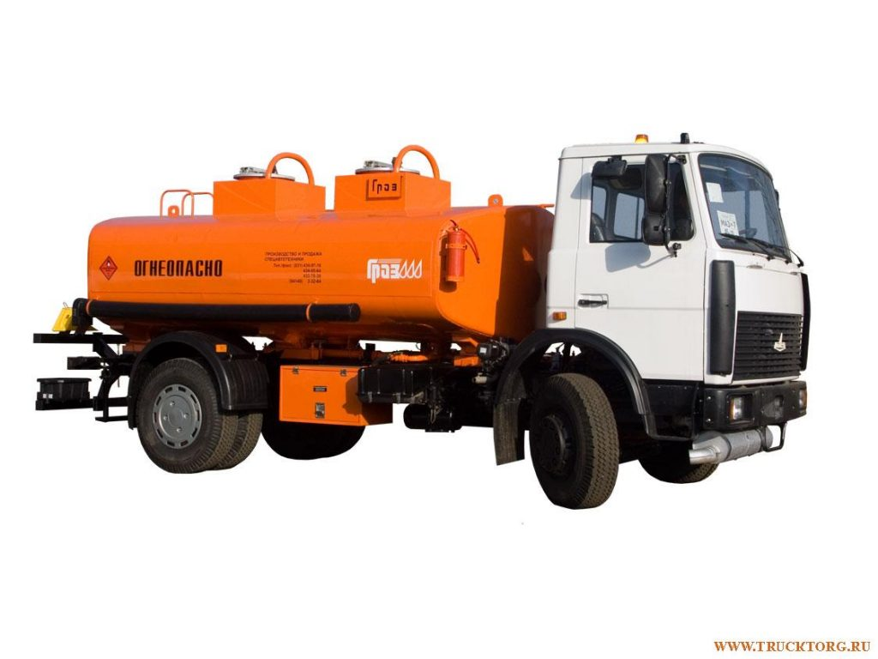
БЕНЗОВОЗ
Без бензина – вот беда!
Не поехать никуда.
На заправку бензовоз
Для авто бензин привез.

Slide 5
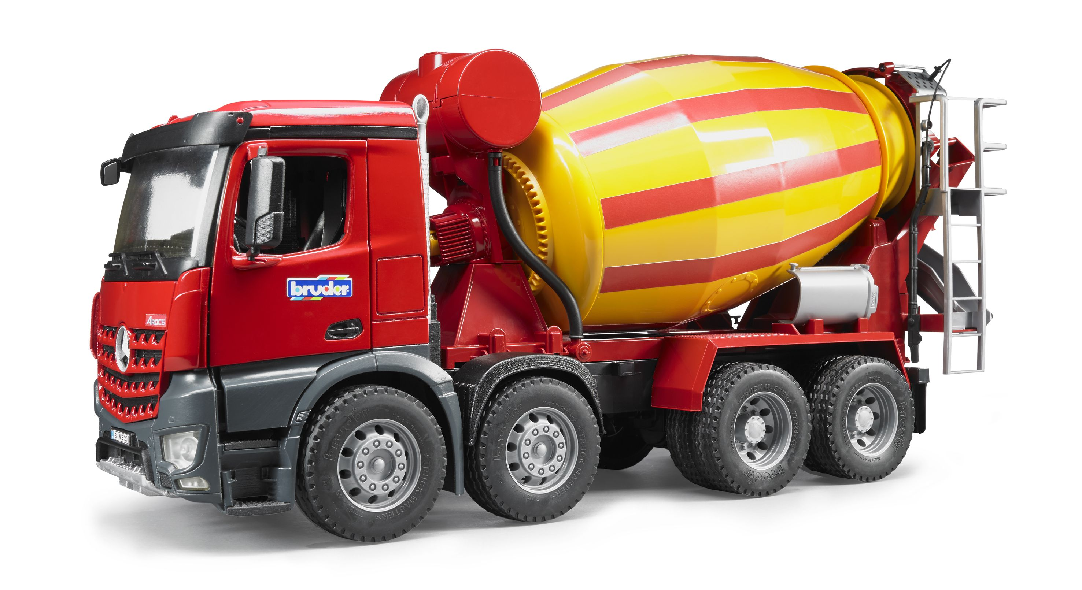
БЕТОНОМЕШАЛКА
Ни одна машина в мире
Не поедет на кефире.
Нужен ей продукт один,
Под названием бензин.
Где берут его шофёры?
Возникает тут вопрос.
Им бензин доставит скоро
В жёлтой бочке бензовоз.

Slide 6
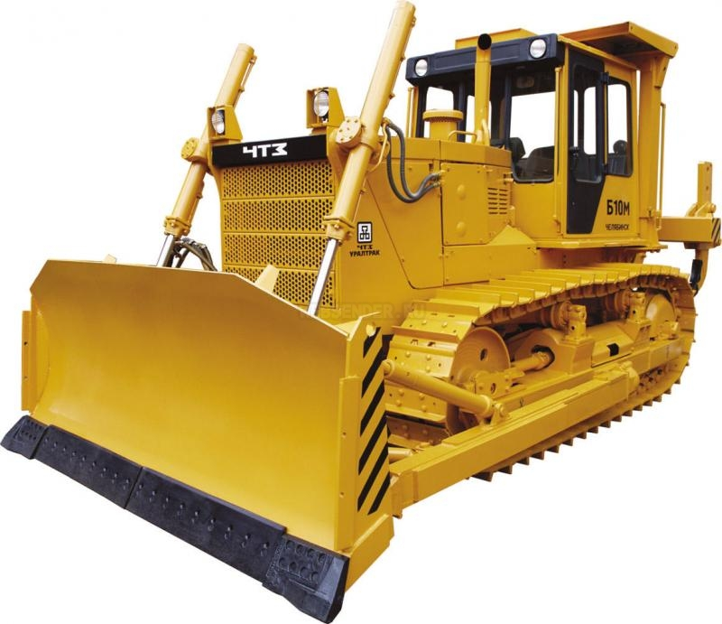
БУЛЬДОЗЕР
Кто над всклоченной землёю
Смело кучи разгребает?
Это маленький бульдозер
Своим носом всё ровняет!

Slide 7
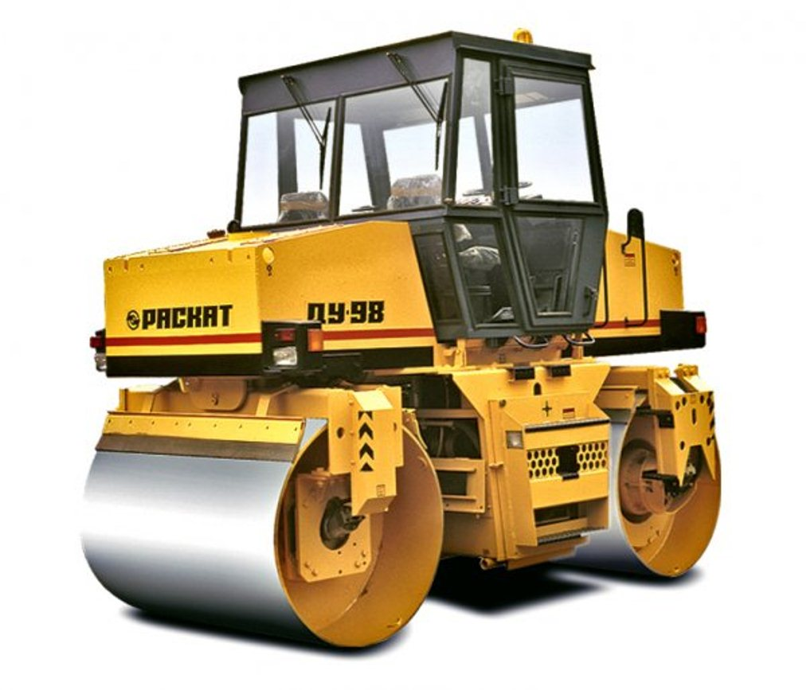
АСФАЛЬТОВЫЙ КАТОК
Вот асфальтовый каток
Для строительства дорог.
Чтоб разглаживать морщины
Лучше не найти машины!

Slide 8
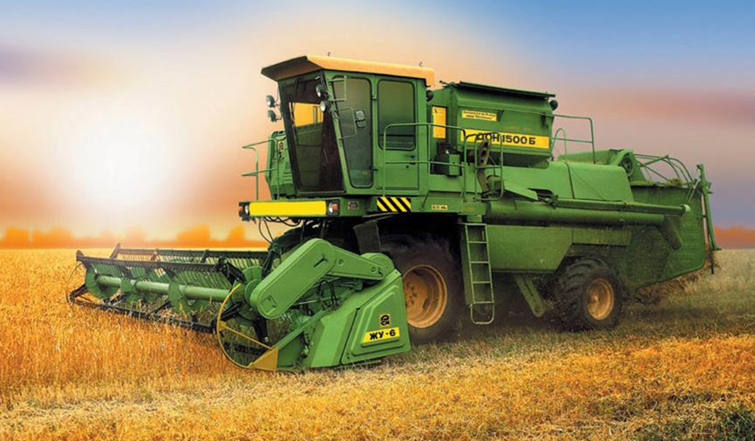
КОМБАЙН
Он по полю быстро ходит. Косит хлеб, зерно молотит. Веет, да в машину грузит- Засыпает хлеб он в кузов- Убирает урожай, В поле трудится Комбайн.

Slide 9
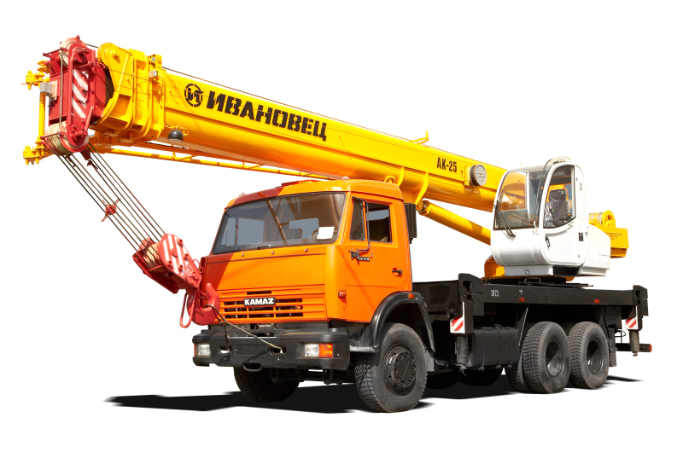
КРАН
С утра до вечера
Вдвоем
Мы будем строить
Новый дом.
Ты не смотри
По сторонам:
Я строю и Подъемный кран.

Slide 10
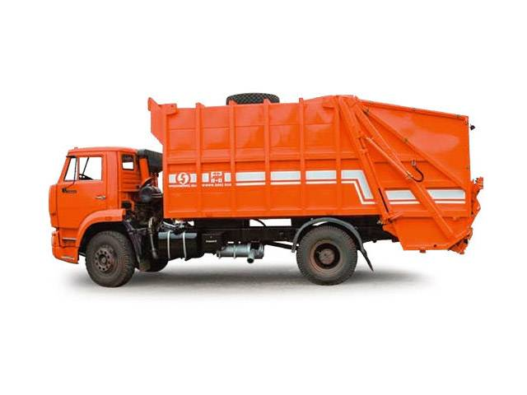
МУСОРОВОЗ
Мусоровоз машина, За мусором спешила. Мусор с улиц собрала И на свалку увезла. Город чистенький, блестит, У него прекрасный вид! Отличная машина, Мы скажем ей: - "Спасибо!

Slide 11
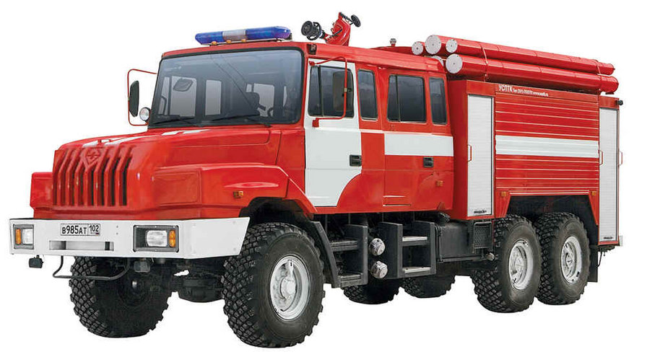
ПОЖАРНАЯ
МАШИНА
Спешит машина красная,
Не выключая фар,
На службу на опасную..
Спешит тушить пожар!

Slide 12
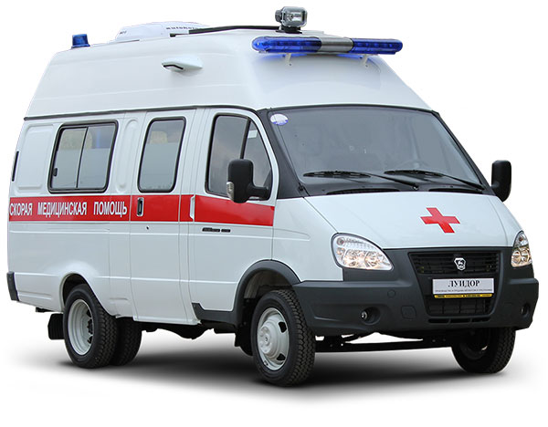
СКОРАЯ ПОМОЩЬ
На белой машине с красным крестом
Доктор примчится к больным в каждый дом.
Машина поедет с сиреной, мигая,
Нужна неотложно служба такая!
Другие машины ей путь уступают.
Скорую помощь все граждане знают!

Slide 13
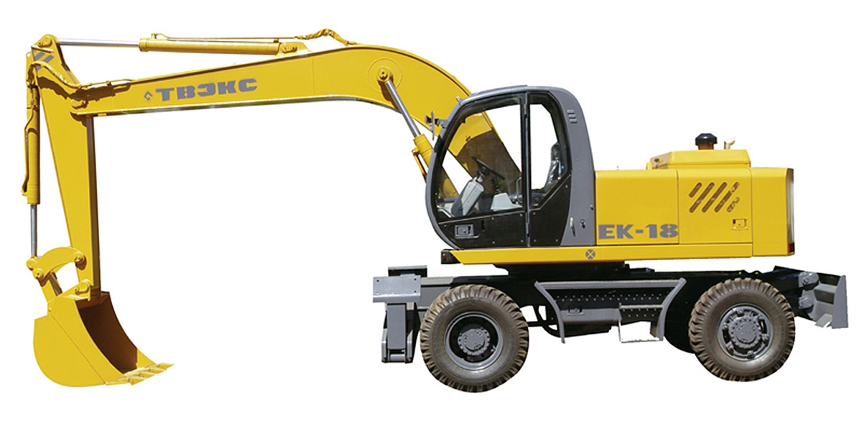
ЭКСКАВАТОР
Что за странная машина, Сверху вертится кабина. Ковш — огромная лопата, Значит это — экскаватор!

Slide 14
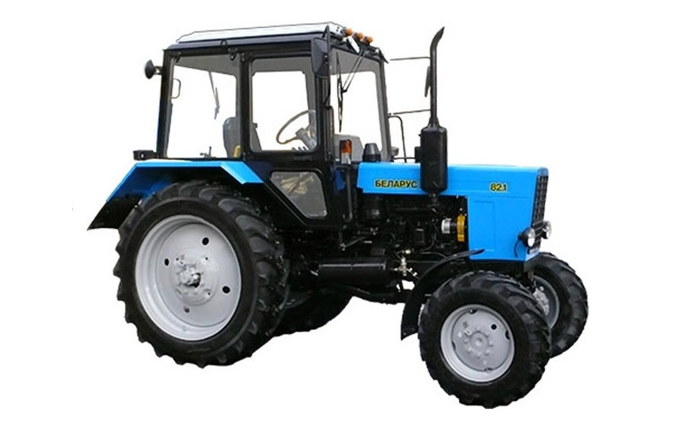
ТРАКТОР
Этот трактор сильный очень,
Не боится ям и кочек.
Он сегодня нам помог
Домой доехать без дорог.

